Slide 1
Algemene ledenvergadering 20 april 2022
Agenda
1. Opening
2. Jaarverslag en Terugblik 2021 3. Financiële zaken
Overzicht ’21
Kascontrole ‘21
4. Wijziging samenstelling bestuur
5. Nieuws binnen produktgroepen
6. Rondvraag.
7. Sluiting

Slide 2
2. Enkele highlights afgelopen half jaar
Overstappen ledenadministratie Digimembers naar AllUnited afgerond - introductie Pareja App
Nieuw communicatieplan – introductie nieuwsbrief (Steffie)
Sponsorcommissie : weer samengekomen : wedstrijden november 2021
Aanschaf nieuwe materialen (vervanging +nieuw)
Deelname diverse acties Plus, Jumbo, Rabobank GCA acties
Afronden financieel jaarverslag 2021 + kascontrole
Zoektocht nieuw bestuursleden
Yoga XL lessen / Lotte Gielen
Danswedstrijden : GEFELICITEERD voor de dansgroepen B t/m 19 jaar en B 20 jaar en ouder! 25 juni Ahoy R’dam
8 en 9 april in Kerkeboske en de Piushof onze eigen toestelfinales georganiseerd voor alle wedstrijd turnsters .
Verschillende Limburgse turnkampioenen : 26/27 maart Oirsbeek - 6 Limburgse kampioenen!
Pre freerun: veel enthousiasme groep groeit nog steeds en samenwerking met MM loopt goed.
Volwassenen volleybal + wandelen : ongewijzigd, en bepalen veelal zelfstandig.

Slide 3
Corona
2021 lastig Corona jaar ……
Wisselend overheidsbeleid:
CTB
binnen/ buiten,
<18 jaar,
wel/niet ouders)
2021 :
105 nieuwe aanmeldingen
56 afmeldingen (positief!)
2022 :
35 aanmeldingen
20 afmeldingen

Slide 4
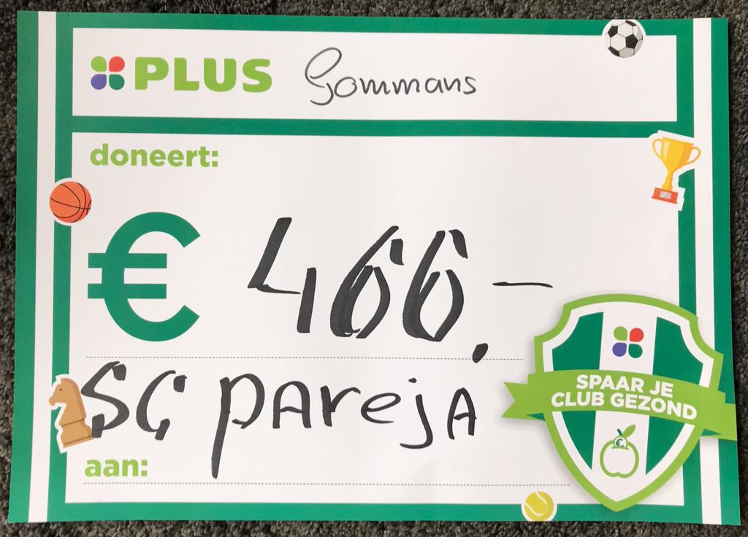
Acties
Grote clubactie 1.825 euro
Spek de Kas 681 euro
Rabo Club actie 965 euro
Plus actie 466 euro
Wedstrijden November 2.600 euro
Wafelactie 600 stuks
Oud papier 4.000 euro
Kleding (samen met KKB) 136 euro

Slide 5
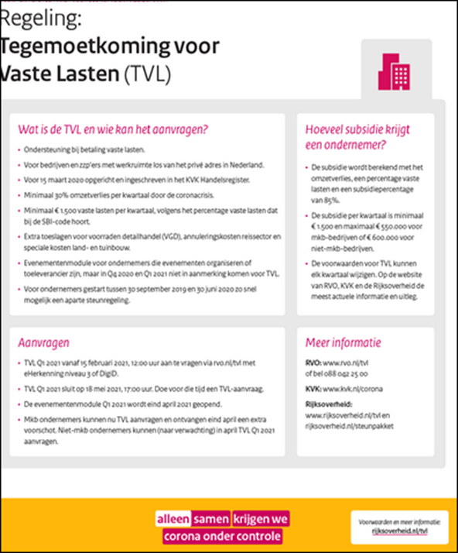
Subsidies
Waarderingssubsidie (gemeentelijke bijdrage)
Huurdersvergoeding (gemeentelijke bijdrage)
Tegemoetkoming Vaste Lasten subsidie (TVL)
Tegemoetkoming Amateursportorganisaties (TASO)
Resulteert in een positief financieel jaar 2021

Slide 6
3. Financiële zaken , Balans
Balans per 31 december 2021
 | 31-12-2021 | 31-12-2020 |  |  | 31-12-2021 | 31-12-2020
Materialen | 16.572 | 3.900 |  | Kapitaal | 130.911 | 123.711
Debiteuren | 141 |  |  | Crediteuren | 3.968
Overige vorderingen | 20.763 | 1.258 |  | Overige schulden | 10.620 | 7.940
Spaarrekening | 103.000 | 105.000
Bankrekening | 4.154 | 19.983
Kas | 870 | 1.510
 | 145.499 | 131.651 |  |  | 145.499 | 131.651

Slide 7
3.Financiële zaken, Winst en Verlies
Staat van baten en lasten
Baten | 2021 | 2020 |  | Lasten
Contributies | 57.485 | 79.894 |  | Huur zalen | 16.208 | 33.260
Subsidie | 20.087 | 15.920 |  | Verloning | 30.273 | 21.513
Overigen | 14.141 | 12.539 |  | Vrijwilligersverg. | 15.094 | 18.707
 | 91.713 | 108.354 |  | KNGU | 13.562 | 13.619
 |  |  |  | Kosten turnen/dans | 1.742 | 4.340
 |  |  |  | Kosten zaal/materiaal | 4.190 | 6.835
 |  |  |  | Opleidingen | 1.354 | 2.115
 |  |  |  | Overige kosten | 1.694 | 2.320
 |  |  |  | Bankkosten | 396 | 396
 |  |  |  |  | 84.513 | 103.104
Resultaat | 7.200 | 5.250

Slide 8
3.Financiële zaken, begroting 2021
Begroting SC Pareja 2021 | 2021 | 2021 |  |  | 2021 | 2021
 | werkelijk | begroting |  |  | werkelijk | begroting
Inkomsten |  |  |  | Uitgaven
Contributies | 57.485 | 59.000 |  | Huur zalen | 16.208 | 15.000
Subsidie gemeente | 11.087 | 11.000 |  | Personeel op loonlijst | 28.293 | 27.000
Subsidie corona | 9.000 | 9.000 |  | Vrijwilligersvergoeding | 13.594 | 15.000
Oud papier | 4.000 | 4.000 |  | Overige personeelskosten | 1.980 | 1.000
Wedstrijden organiseren | 2.566 | 500 |  | Bestuur en vergaderingen | 1.500 | 2.000
Bloemactie |  |  |  | KNGU | 13.562 | 13.000
Sponsoring | 782 | 1.500 |  | Kosten turnen/dans ed | 1.742 | 4.000
Grote club actie | 3.955 | 4.000 |  | Doorrekening wedstrijdkleding |  | 0
Rabo clubkas | 966 | 950 |  | Kosten/onderhoud zaal en materiaal | 4.190 | 5.700
Jumbo spek de kas & plus | 1.165 | 900 |  | Opleidingen | 1.354 | 3.000
Overigen totaal | 698 | 500 |  | Overige kosten | 1.694 | 1.000
 | 14.131 | 12.350 |  | Overige activiteiten |  | 2.000
 | 91.703 | 91.350 |  | Bankkosten | 386 | 500
 |  |  |  |  | 84.503 | 89.200
Resultaat | 7.200 | 2.150

Slide 9
3. Financiële zaken – kascontrole-
Uitgevoerd door: Judith Verboeket en Samantha Creemers
Balanscontrole, overloop en aansluiting banksaldo zijn akkoord.
inkosten- en uitgaven zijn passend bij de activiteiten van de vereniging.
Verzoek aan de ALV om decharge te verlenen aan het bestuur voor het gevoerde beleid van januari 2021 tot en met december 2021. Wie wil de kascontrole voor komend jaar voor zijn rekening nemen?

Slide 10
4. Wijzigingen bestuur
Aftredend per 1 augustus 2022
Daan Berkers, voorzitter
Maarten Bos, accommodaties en materiaal
Linda Berkers, sport
Aantredend per 1 augustus 2022
Sharon Dings
Inge Hesen
Annet Aarts

Slide 11
FF voorstellen
Sharon Dings:
34 jaar uit Meijel
Getrouwd met Jaap, 2 dochters Isa en Lis (7 en 6 jaar)
Isa turnt met veel plezier
Hulp bij de taken van penningmeester.
Inge Hesen:
34 jaar uit Helden
vriend en 2 dochters (5 en 7 jaar)
Werk: inspecteur kinderopvang
Pareja:
Dansen 20+ en recreanten
Dochters dansen

Slide 12
5. Nieuws binnen de produktgroepen? (rondje)

Slide 13
6. Rondvraag

Slide 14
7. Sluiting
Volgende ALV: 19 oktober 2022
Dankjewel voor jullie inbreng en aanwezigheid!!
Bestuur Sportclub Pareja

